Slide 1
«Заучивание стихотворений, рассказов с детьми ЗПР и ТНР старшего дошкольного возраста с применением мнемотехники»

Slide 2
«Учите ребёнка каким-нибудь неизвестным ему пяти словам – он будет долго и напрасно мучиться, но свяжите двадцать таких слов с картинками, и он их усвоит на лету».
Ушинский К. Д.

Slide 3
Слово «мнемотехника» - в переводе с греческого это «искусство запоминания».
Мнемотехника – это система методов и приемов, обеспечивающих эффективное запоминание, сохранение и воспроизведение информации, преобразованной в комбинации зрительных образов.

Slide 4
Использование мнемотехники позволяет решить такие задачи как:
развитие познавательной активности;
развитие основных психических процессов – памяти, внимания, образного мышления;
развитие зрительной и слуховой памяти;
развитие зрительного и слухового внимания;
развитие ассоциативного мышления, воображения;
развитие мелкой моторики рук;
развитие связной речи;
преобразование абстрактных символов в образы.

Slide 5
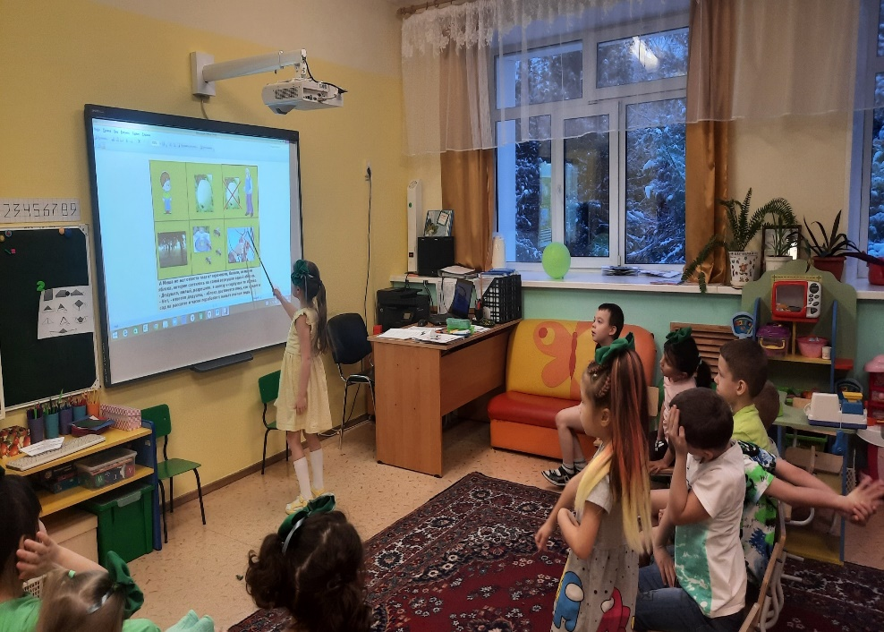
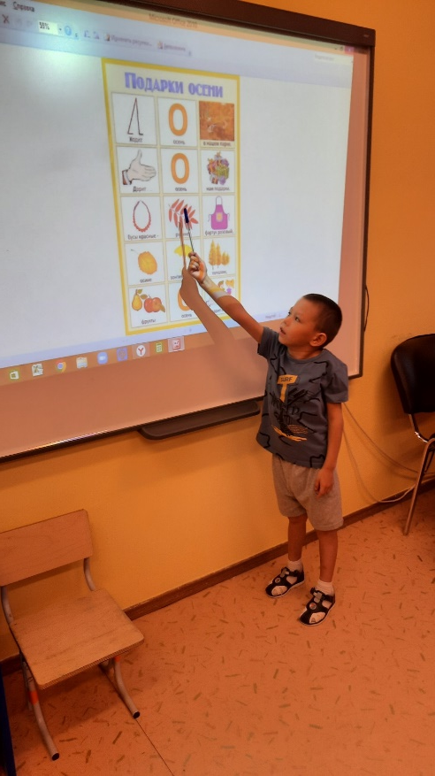

Slide 7
Этапы работы над стихотворением:
1. Воспитатель выразительно читает стихотворение.
2. Воспитатель сообщает, что это стихотворение ребенок будет учить наизусть. Затем еще раз читает стихотворение с опорой на мнемотаблицу.
3. Воспитатель задает вопросы по содержанию стихотворения, помогая ребенку уяснить основную мысль.
4. Воспитатель выясняет, какие слова непонятны ребенку, объясняет их значение в доступной для ребенка форме.
5. Воспитатель читает отдельно каждую строчку стихотворения. Ребенок повторяет ее с опорой на мнемотаблицу.
6. Ребенок рассказывает стихотворение с опорой на мнемотаблицу.

Slide 8
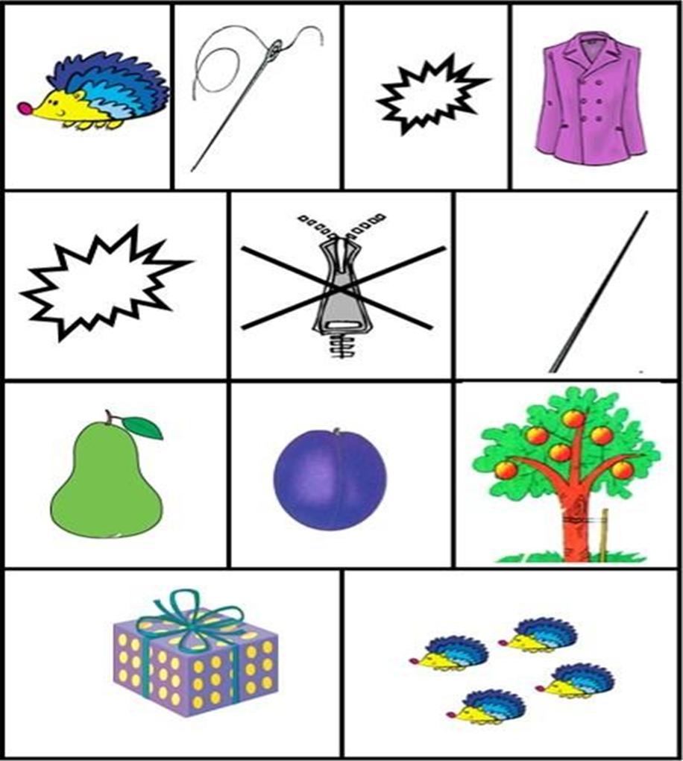
З. Александрова «Мой мишка»
П. Воронько «Хитрый ежик»

